Slide 1

基于社区化网络的视频动态团购APP
软件项目管理-G05小组
组长：邢海粟
组员：章拾瑜、陈正祎、朱涵、黄德煜
Notes:
版权声明：300套精品模板商业授权，请联系【锐旗设计】:https://9ppt.taobao.com，专业PPT老师为你解决所有PPT问题！

Slide 2
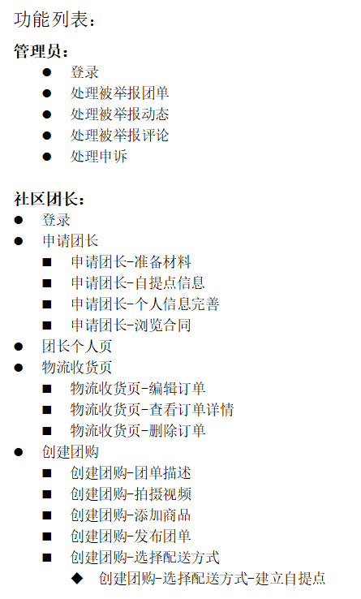
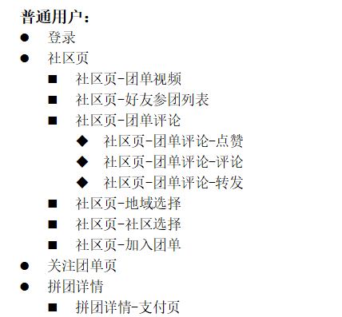
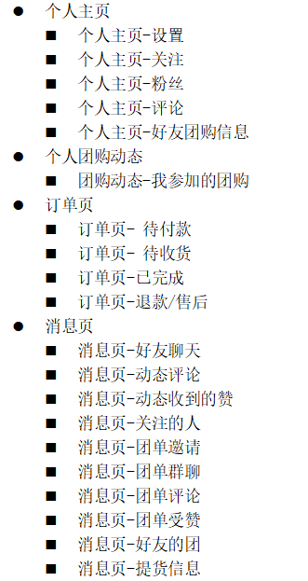
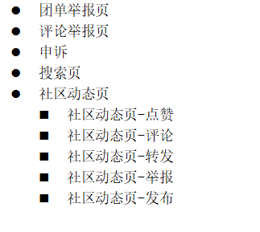
功能列表

Slide 3


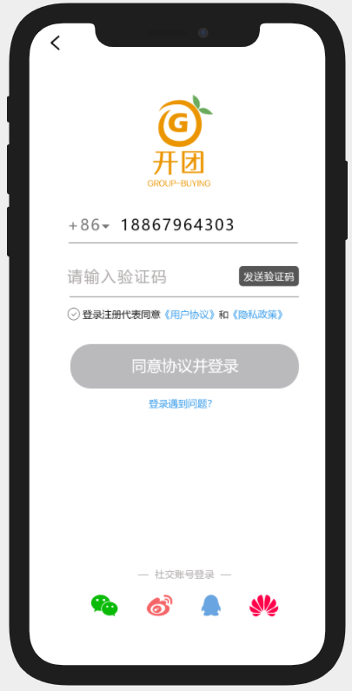
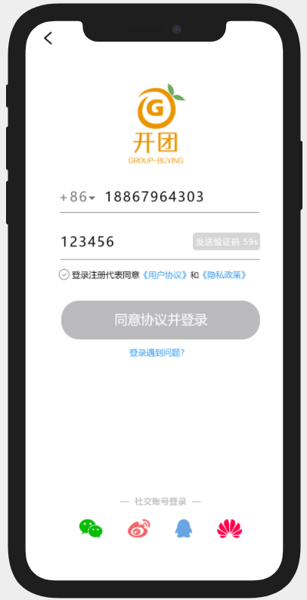
登录（1）
手机号登录
手机号登录-1
手机号登录-2

Slide 4
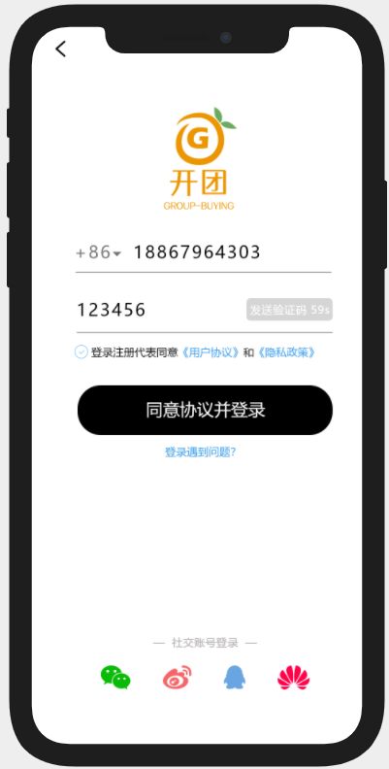
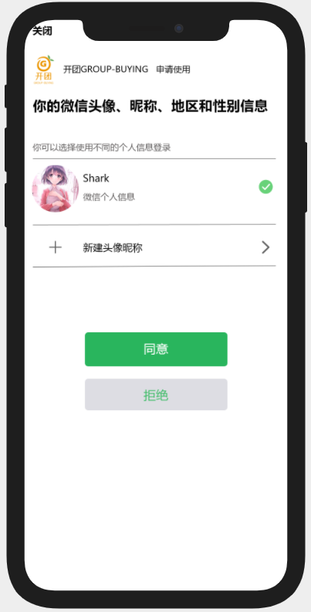
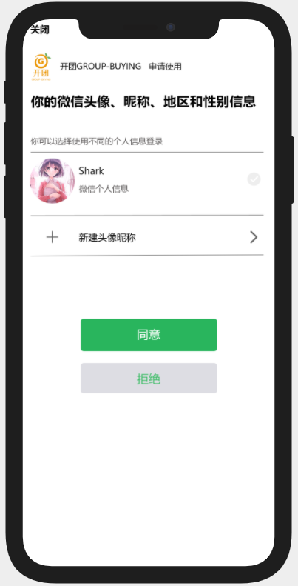
手机号登录-3
微信登陆
微信登陆-1

Slide 5
发起团购-草稿箱 – 1
（60）

Slide 6
（61）
发起团购-草稿箱 – 2

Slide 7
地图 – 23
（120）

Slide 8
地图 – 12
（121）

Slide 9
评论 – 4
（180）

Slide 10
支付方式
（181）

Slide 11
提示 – 二维码 – 1
（240）

Slide 12
动态评论
（241）

Slide 13
动态页-shark评论
（300）

